Slide 1
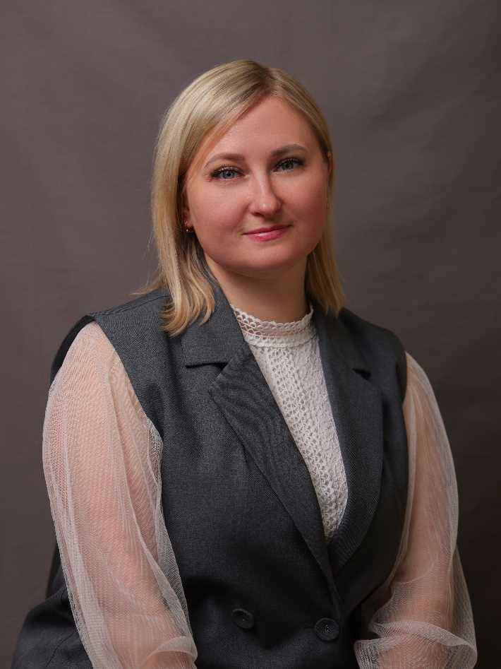
Министерство образования РМ
Портфолио
Атяшкиной Веры Евгеньевны, учителя начальных классов
МОУ «Средняя общеобразовательная школа №11» г.о.Саранск
Дата рождения: 23.10.1987
Профессиональное образование:
учитель начальных классов,
МГПИ им. М.Е.Евсевьева,
№ диплома 1013050219919,
дата выдачи 07.02.2015 г.
Стаж педагогической работы
(по специальности): 8 лет
Общий трудовой стаж: 17 лет
Наличие квалификационной категории:
первая (приказ № 391 от 12.05.2021)

Slide 2
Положительная результаты освоения обучающимися образовательных программ по итогам мониторингов, проводимых организацией
Предметы | Качество знаний (%)
 | 2022-2023 уч.г. 2В класс | 2023-2024 уч.г 3В класс | 2024-2025 у.г 4В класс
Математика | 63% | 65% | 69%
Русский язык | 64% | 66% | 68%
Окружающий мир | 72% | 74% | 76%

Slide 3
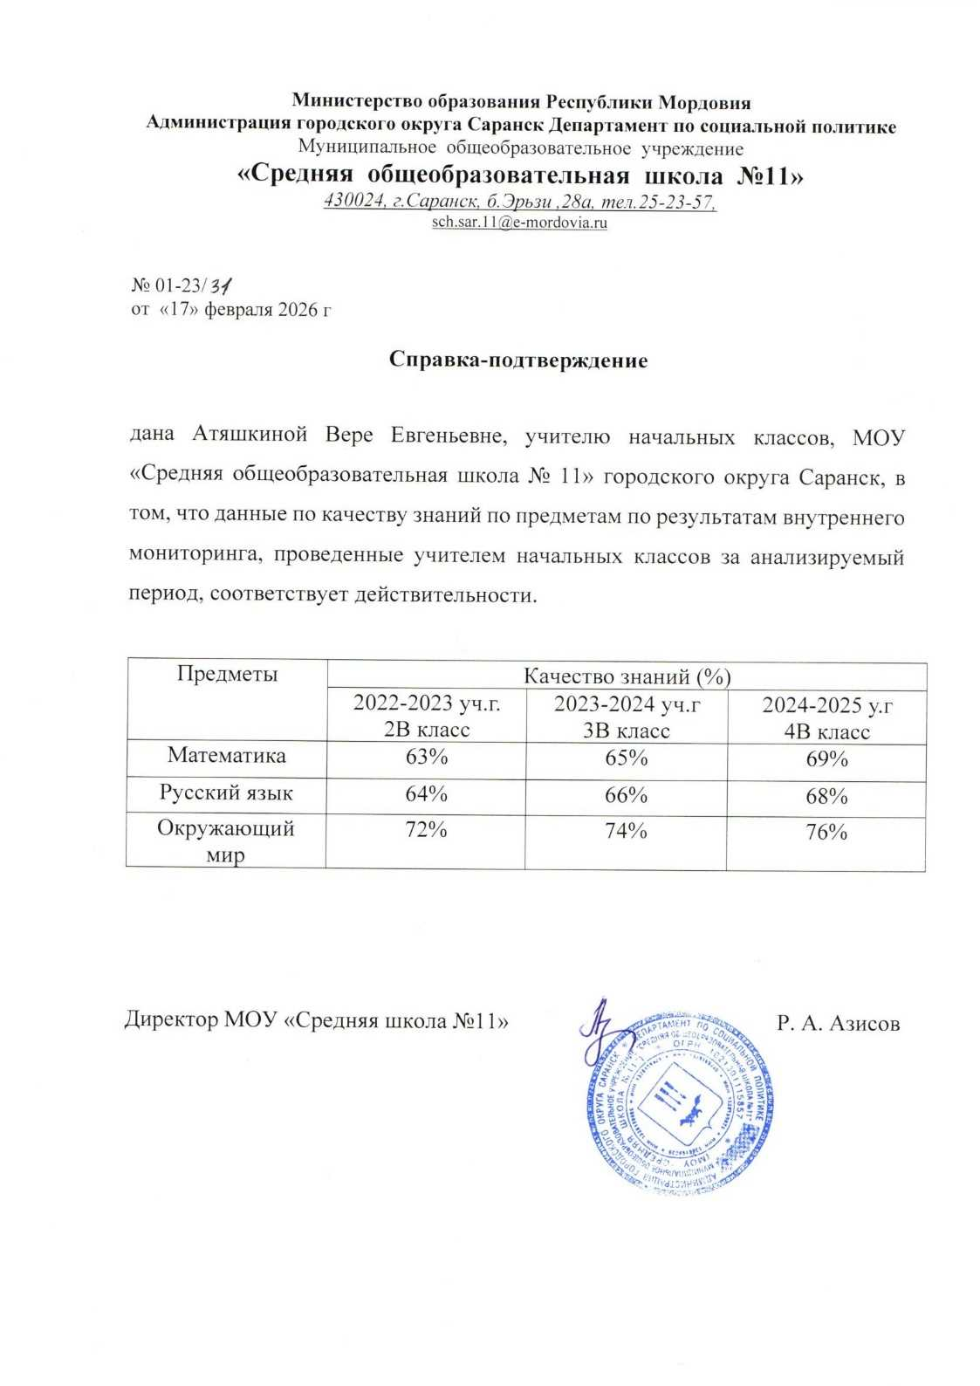

Slide 4
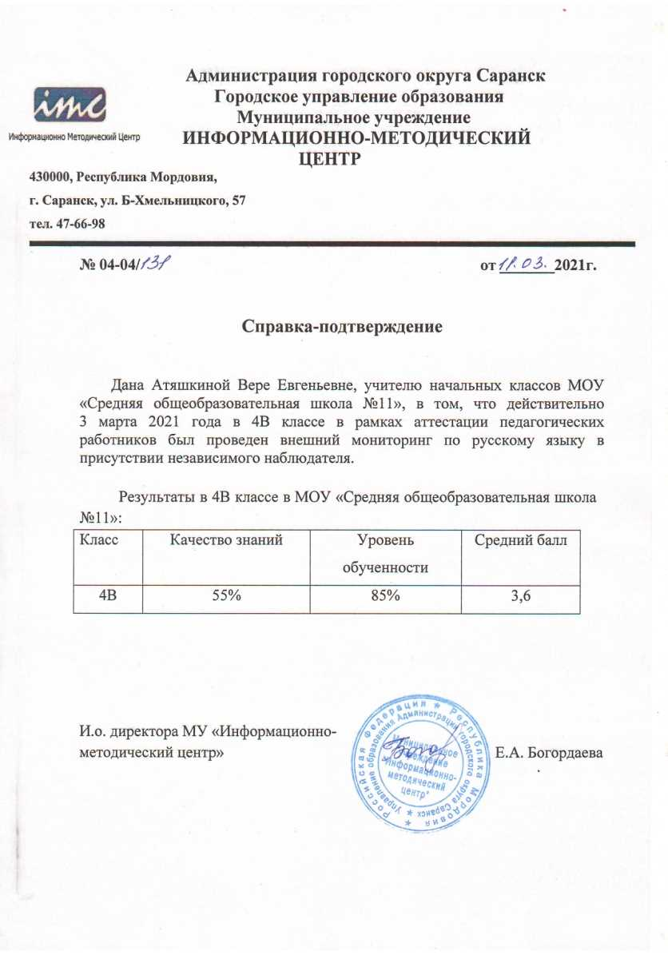
Положительные результаты освоения обучающимися образовательных программ по итогам внешнего мониторинга системы образования

Slide 5
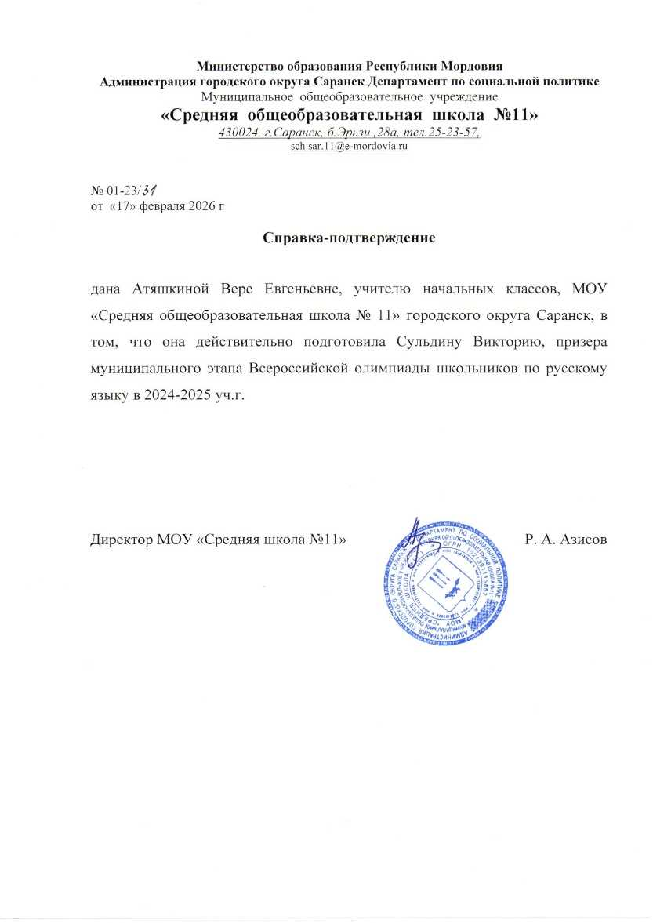
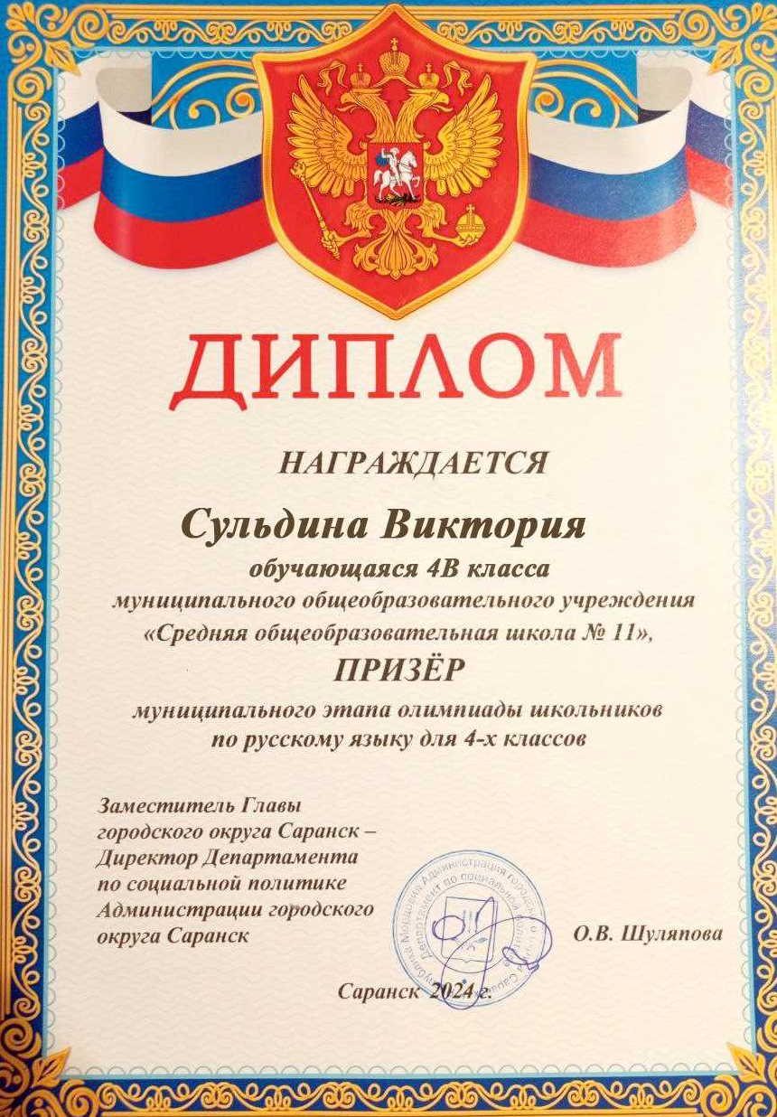
Выявление развития у обучающихся способностей к научной, творческой деятельности, участие в олимпиадах, конкурсах

Slide 6
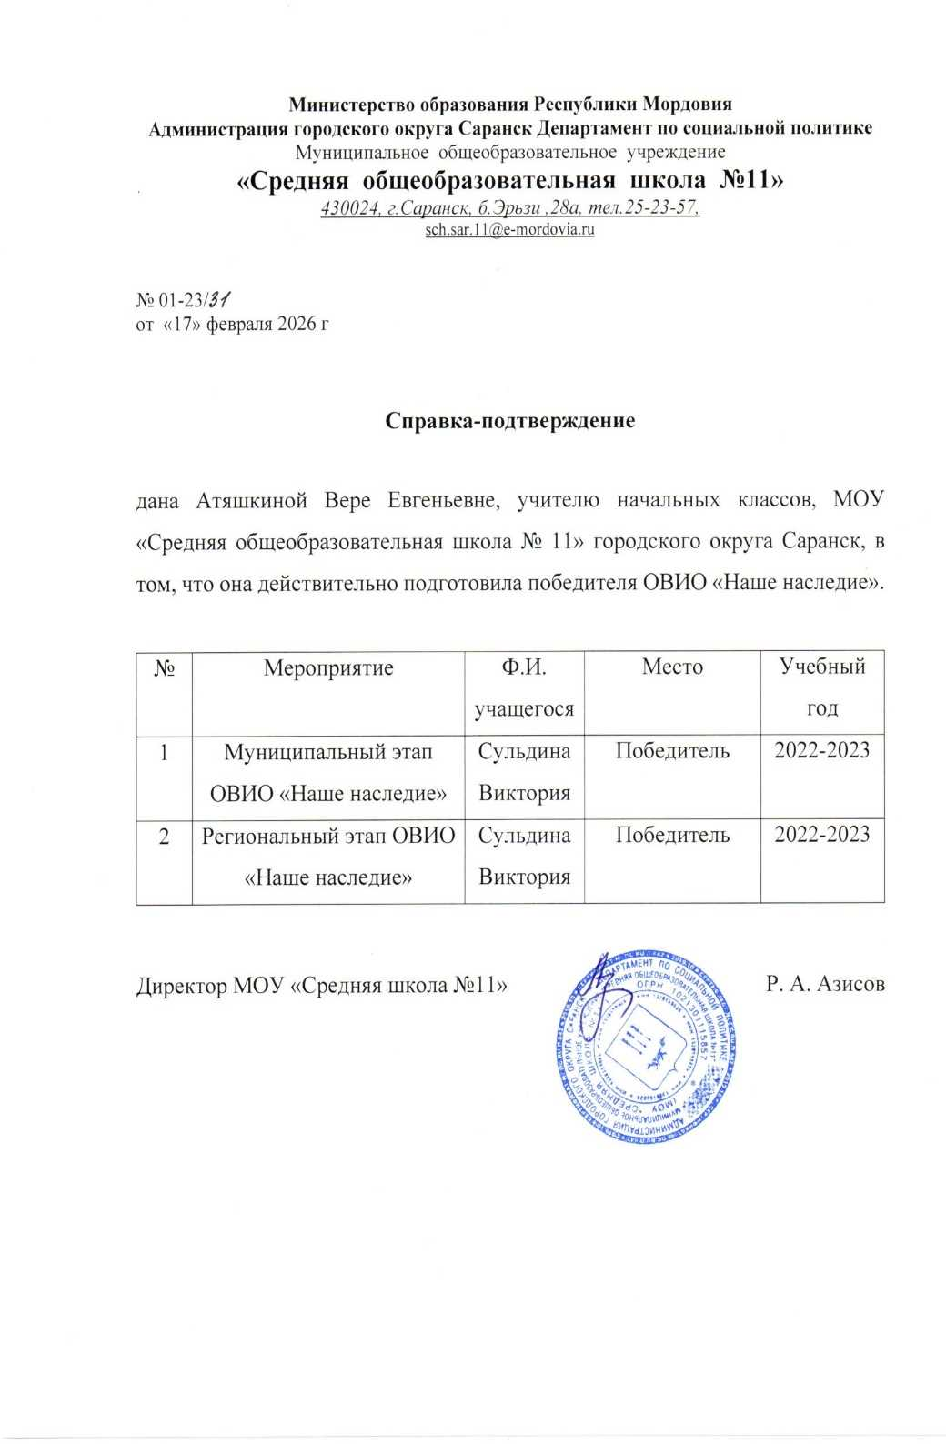
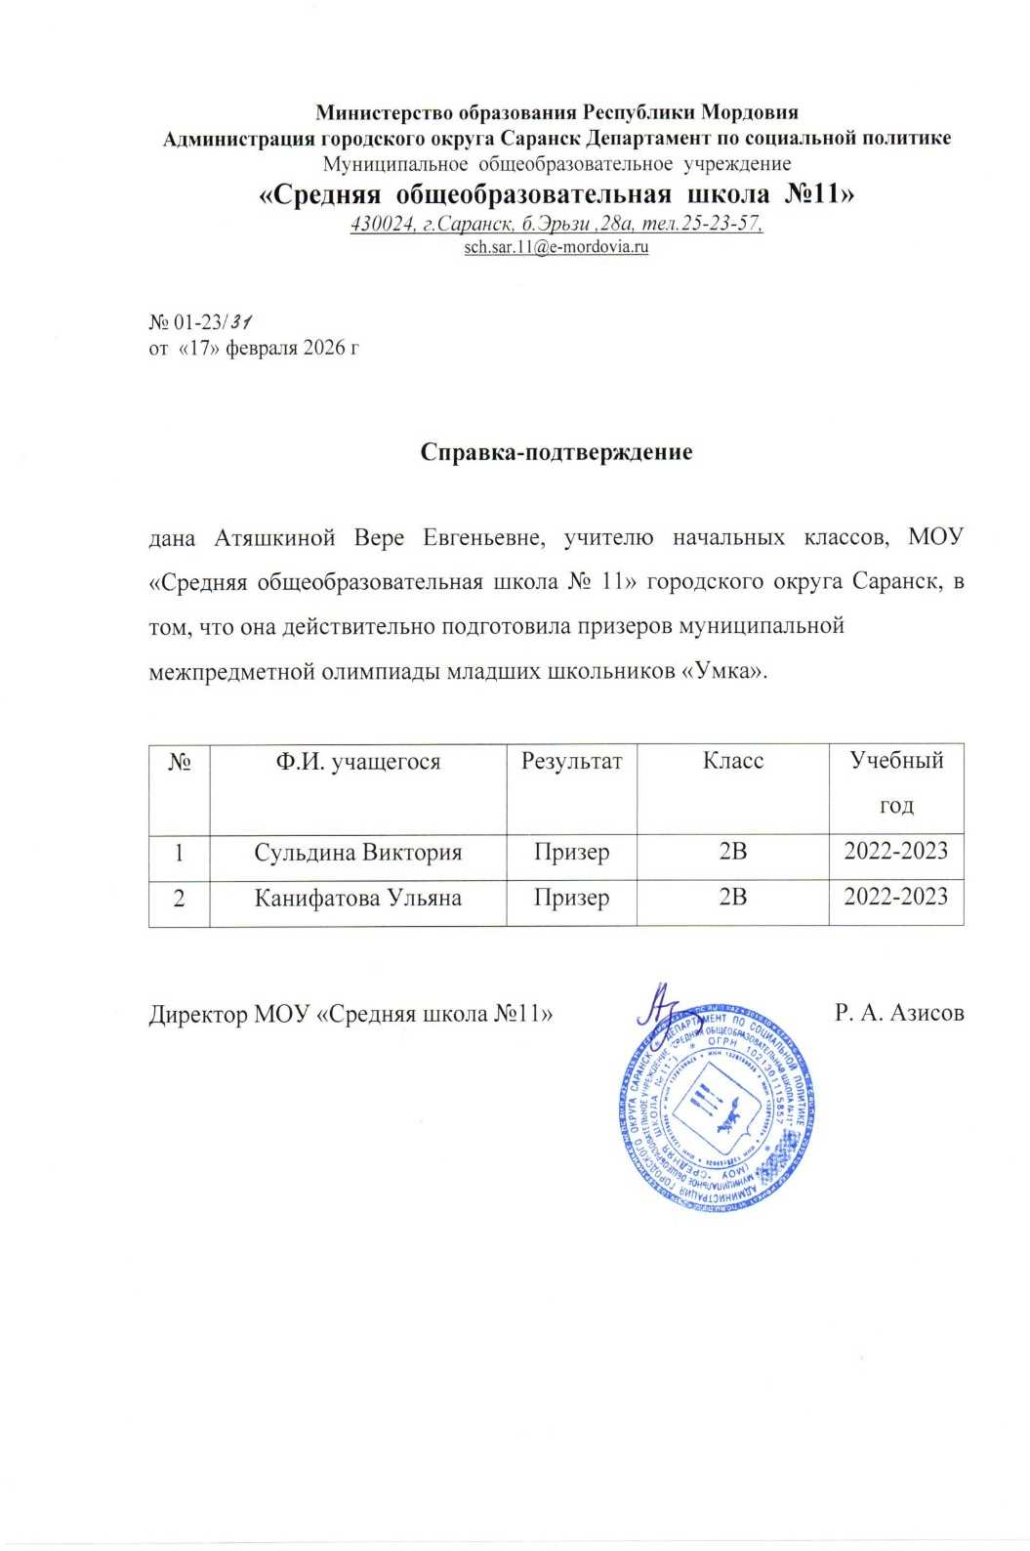

Slide 7



Slide 8



Slide 9
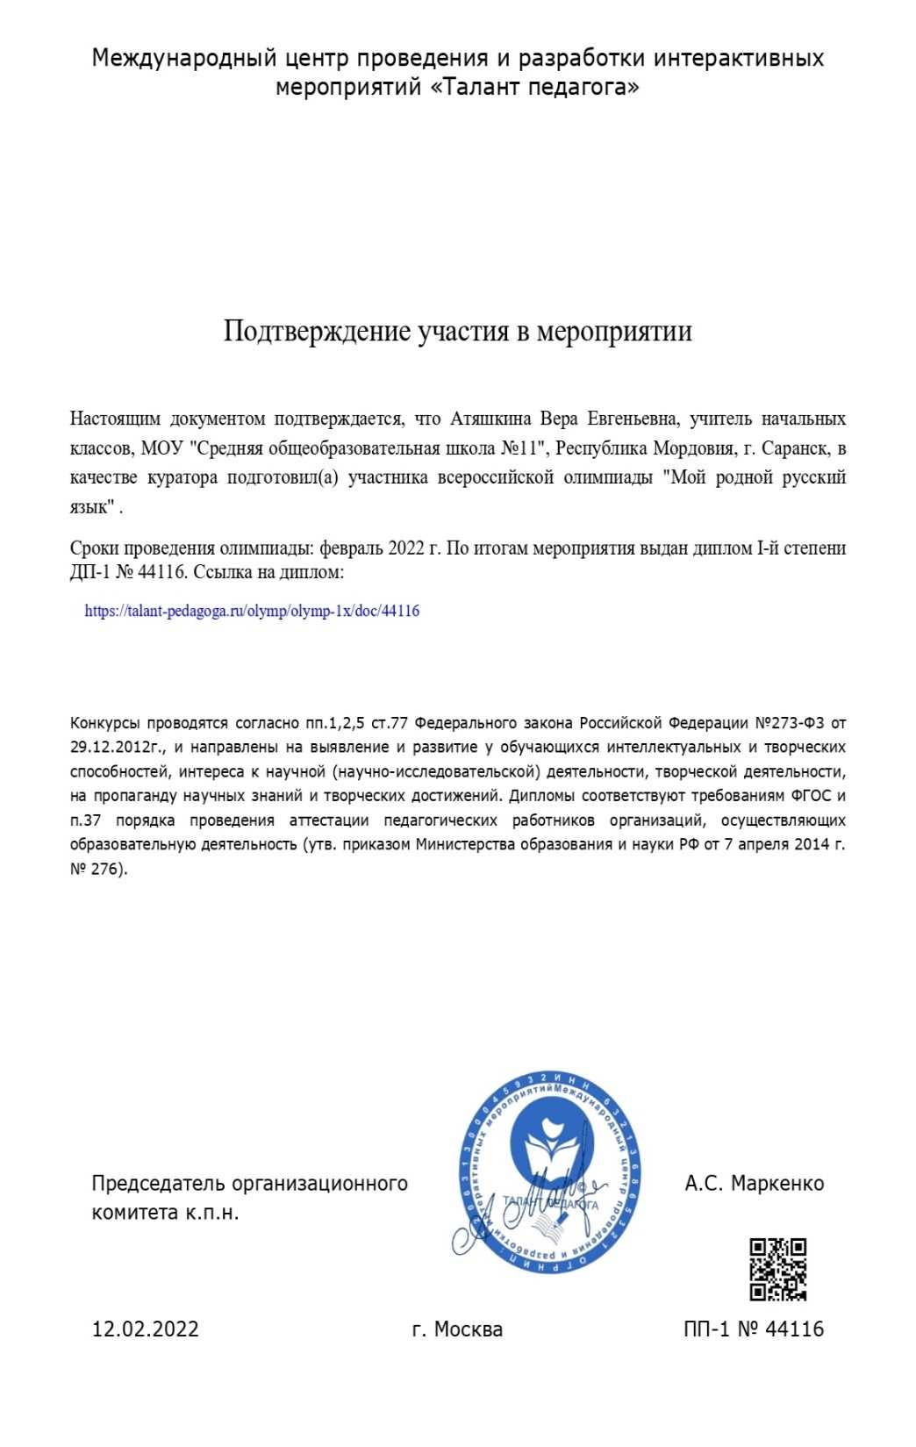
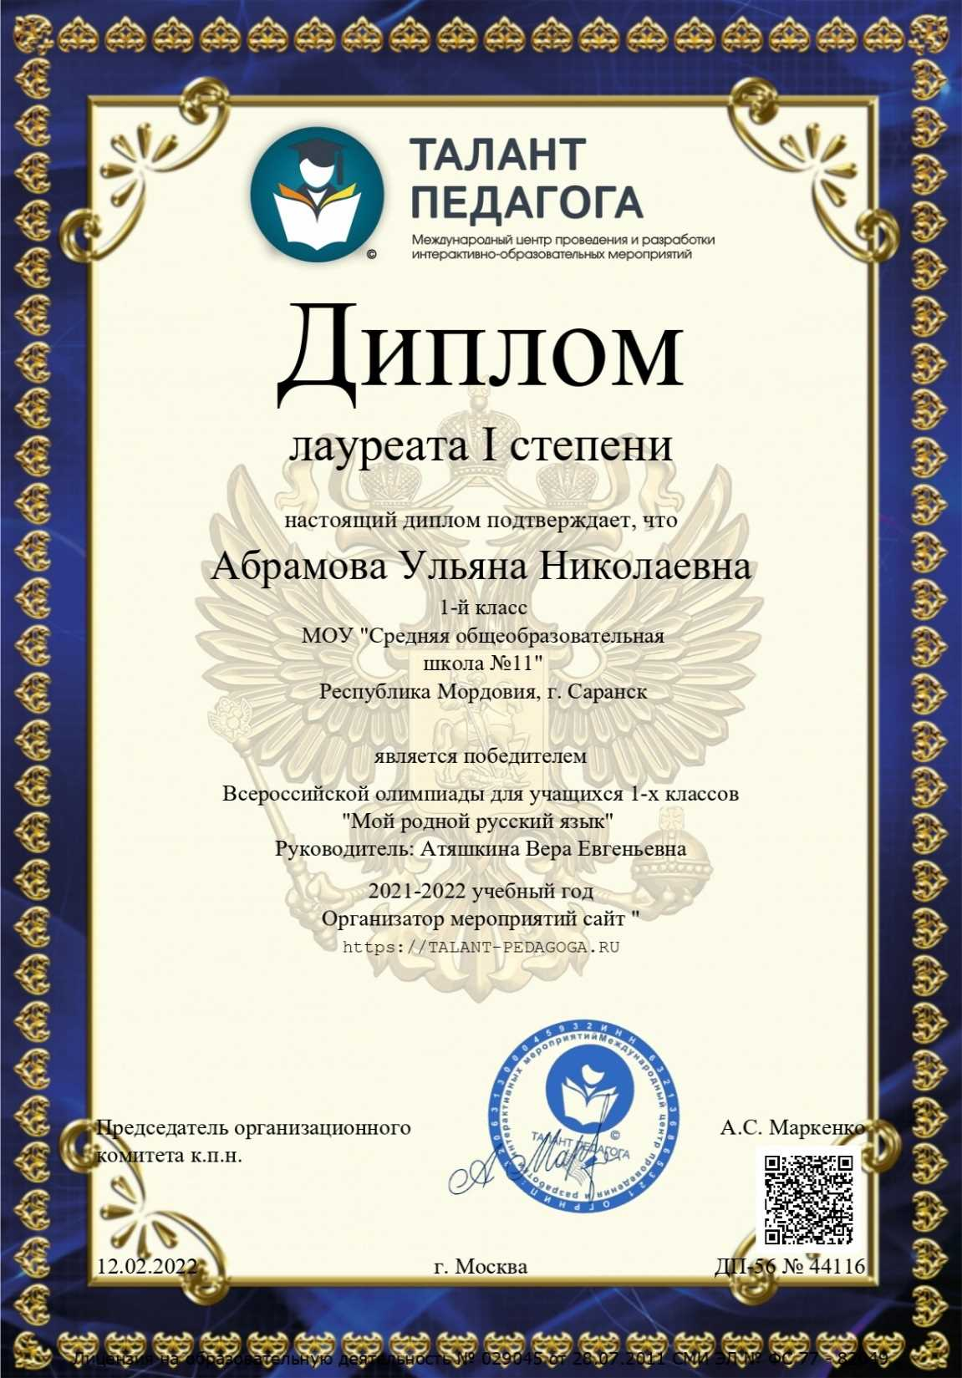

Slide 10
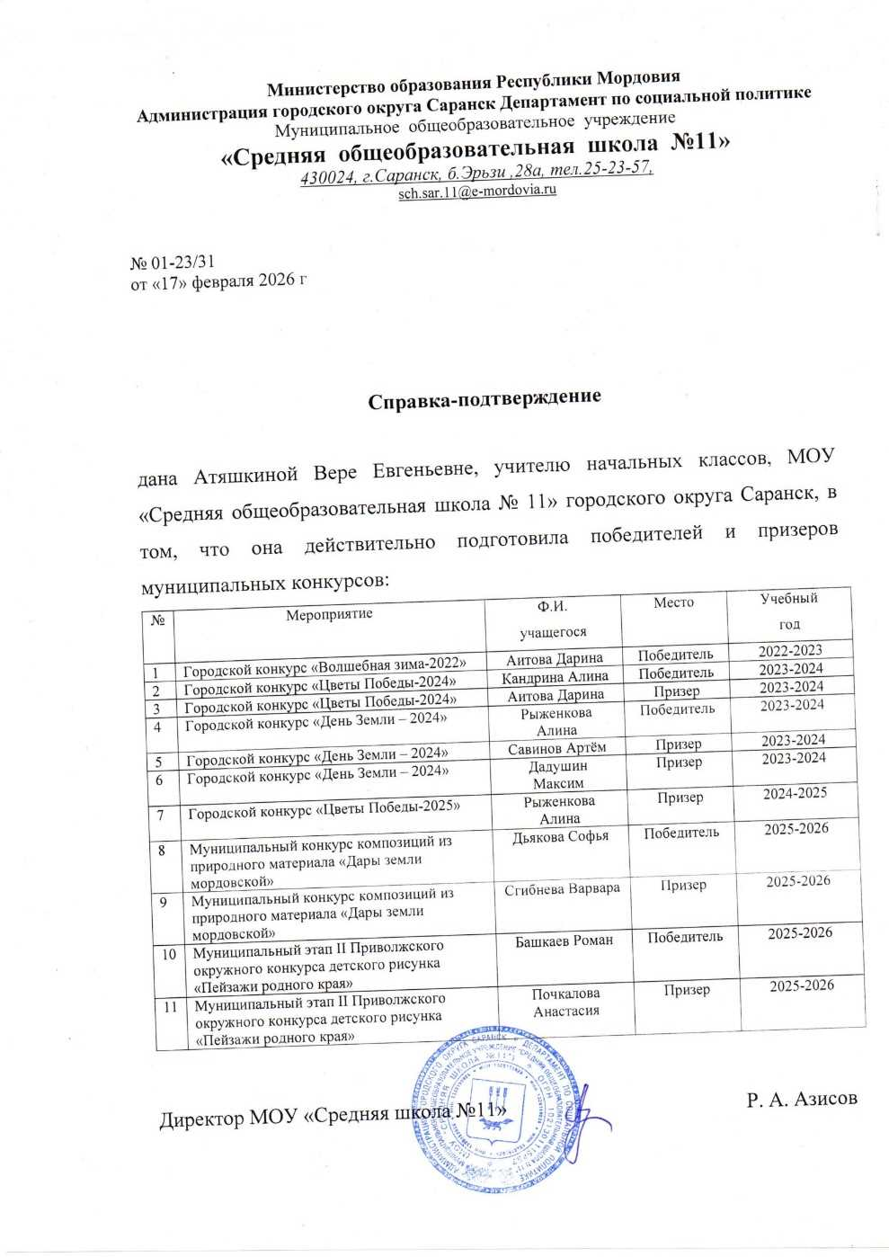
Муниципальный уровень

Slide 11


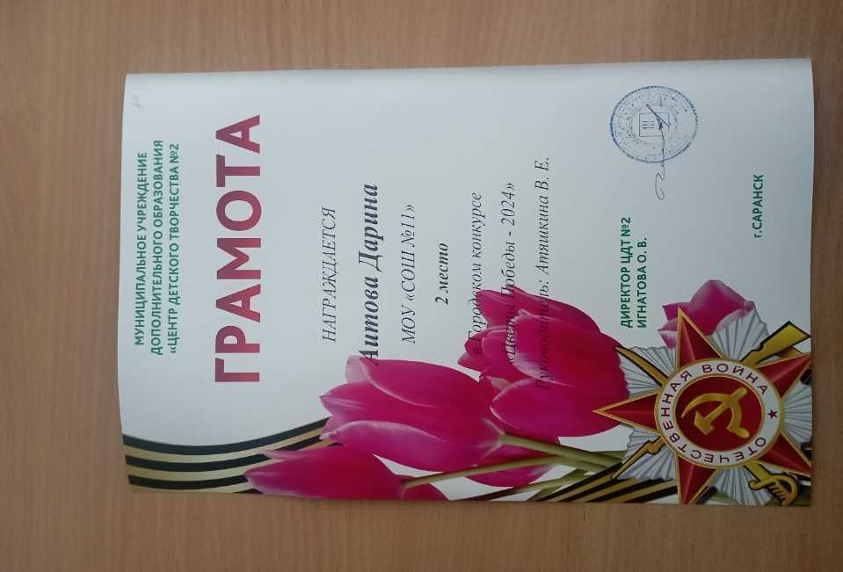

Slide 12
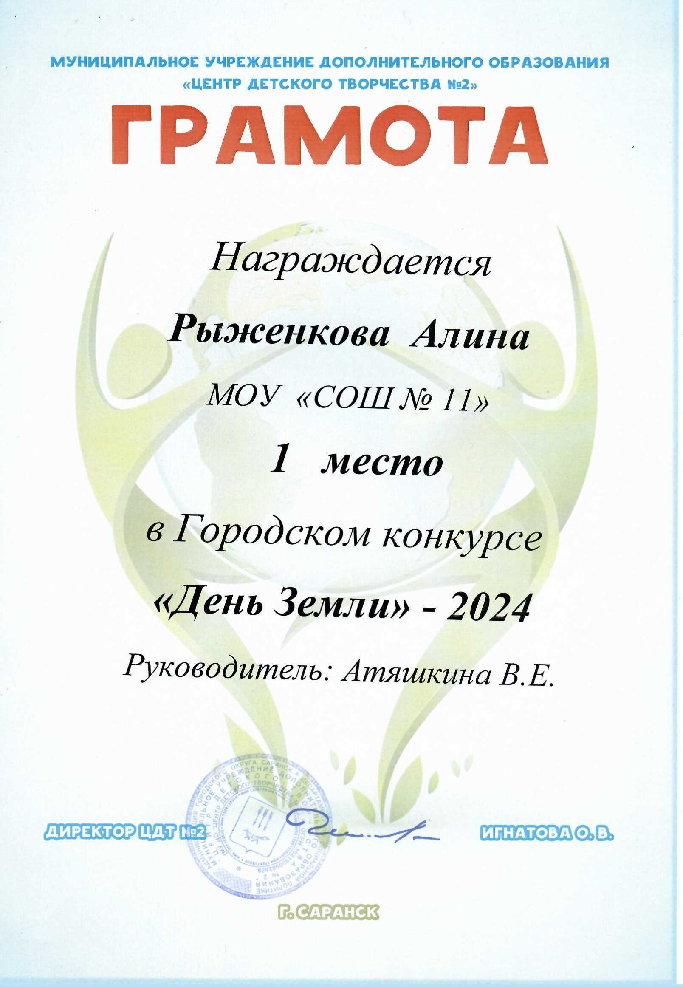
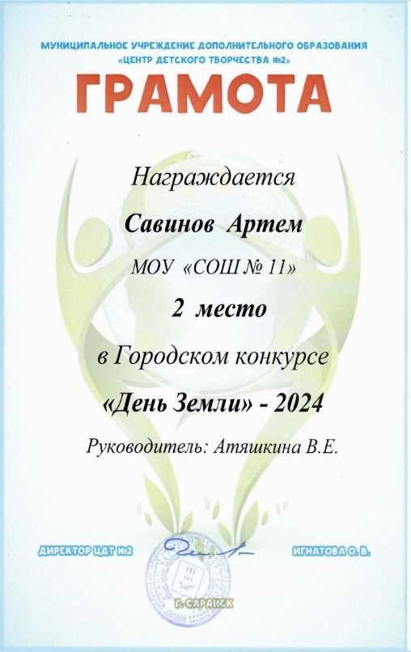

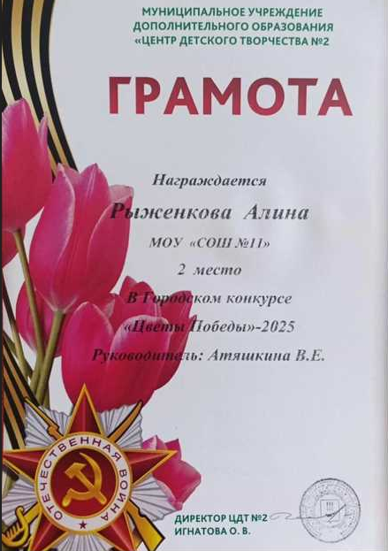

Slide 13
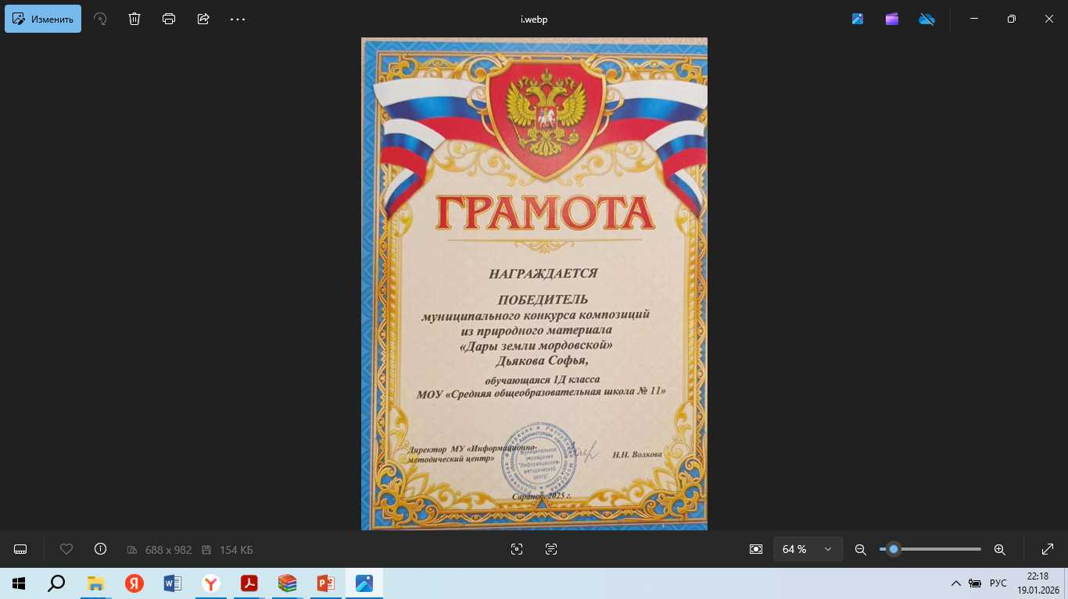
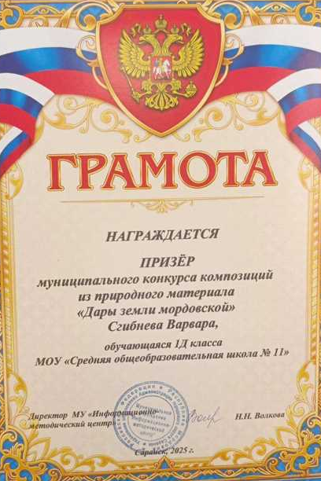

Slide 14
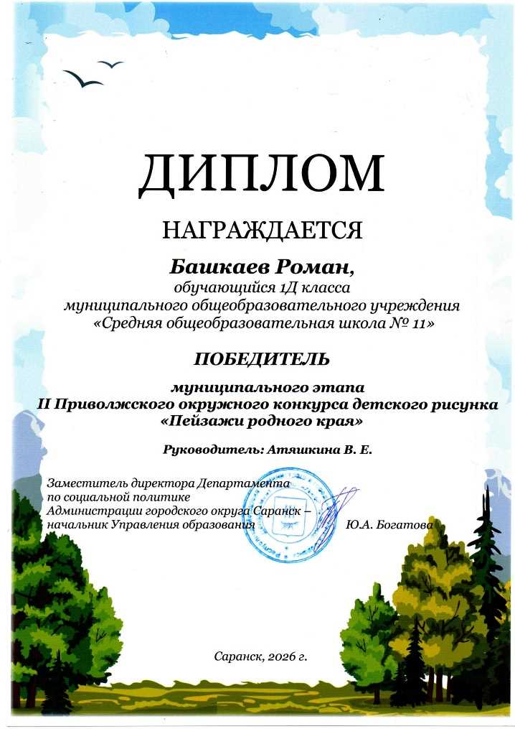


Slide 15
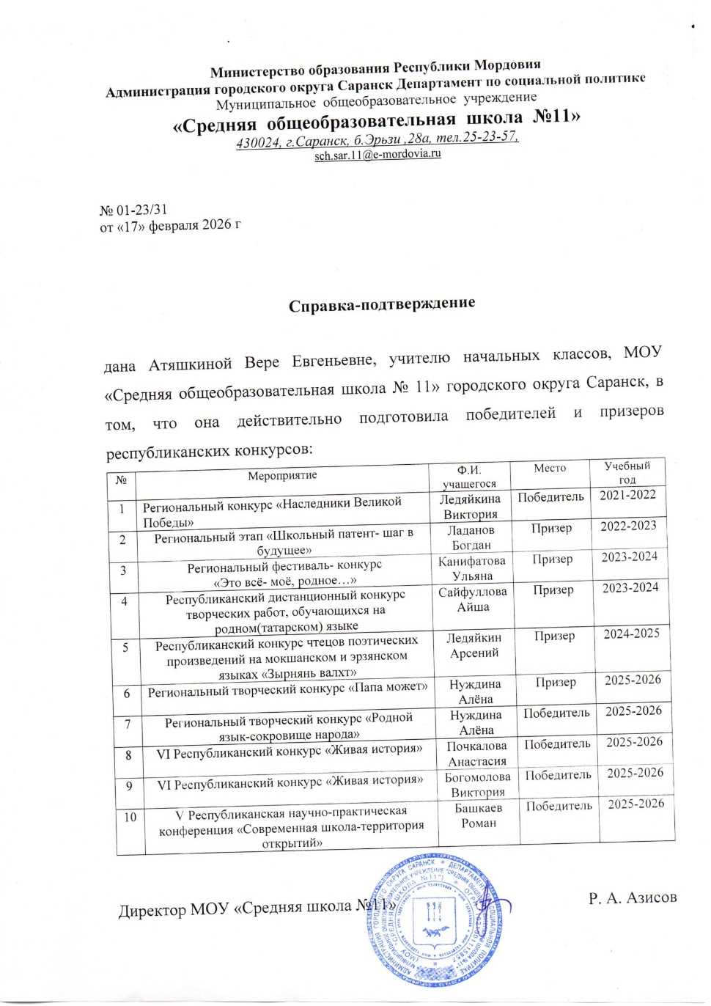
Республиканский уровень

Slide 16


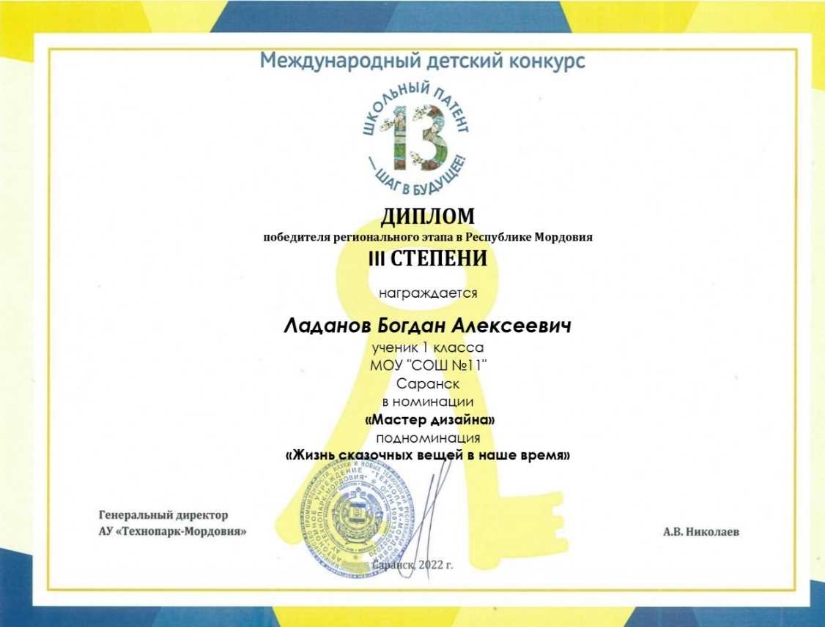

Slide 17

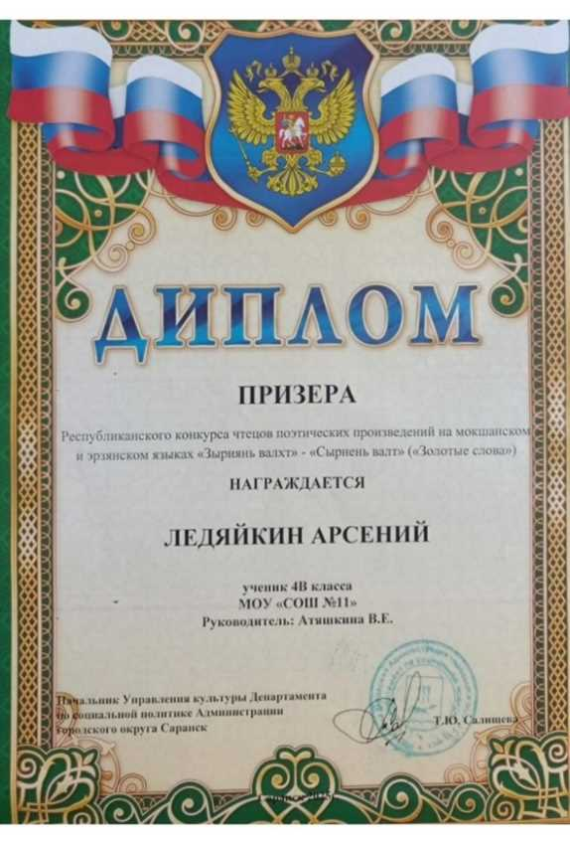


Slide 18

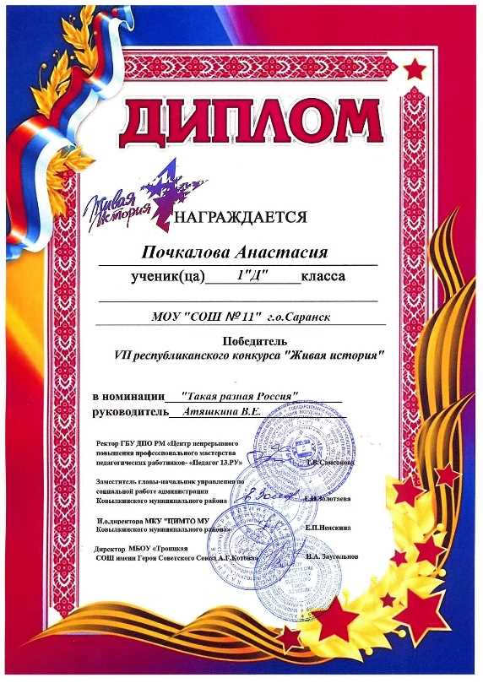
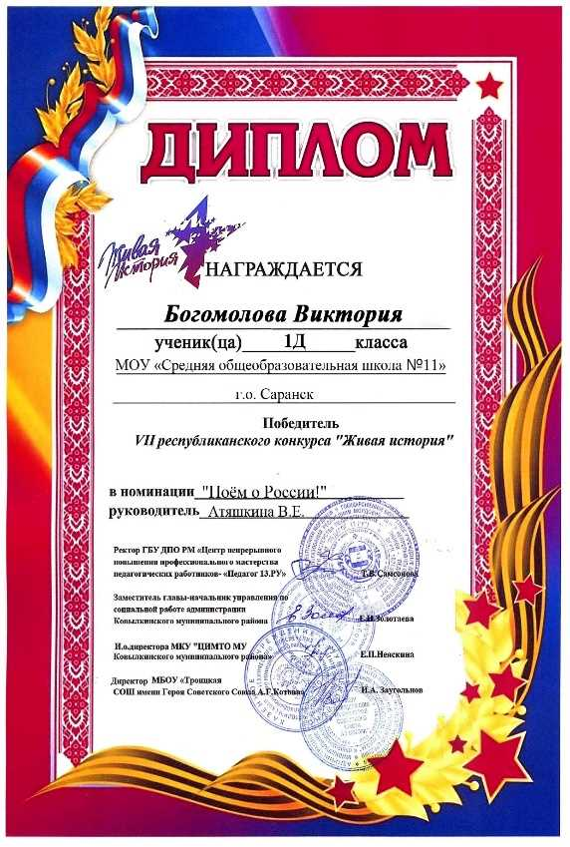
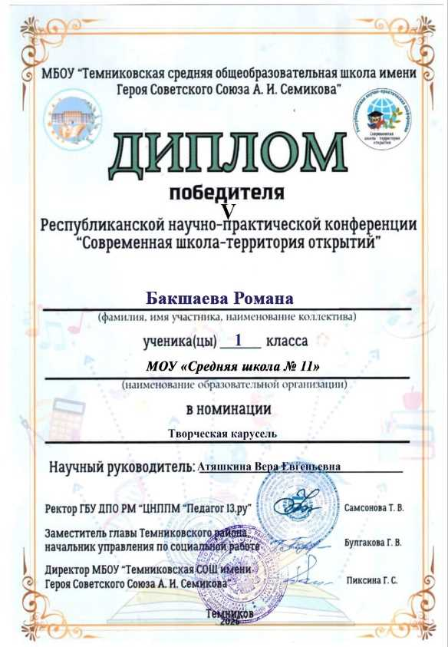

Slide 19
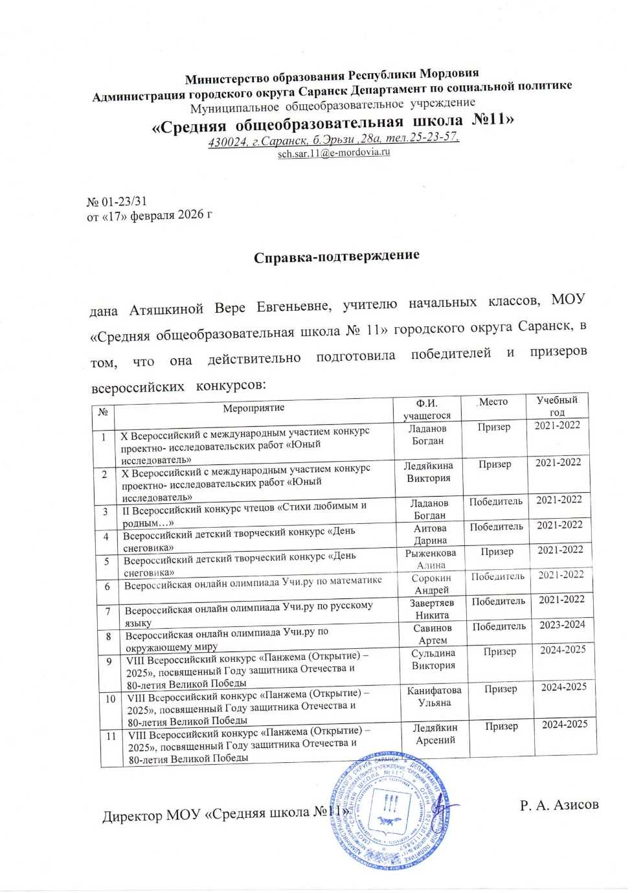
Всероссийский уровень

Slide 20




Slide 21

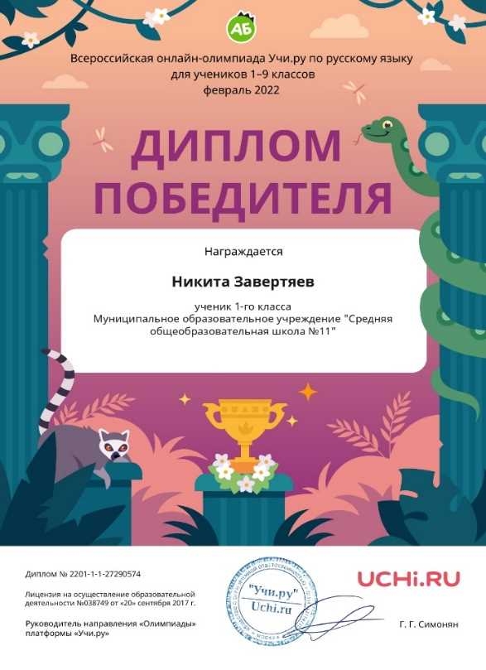


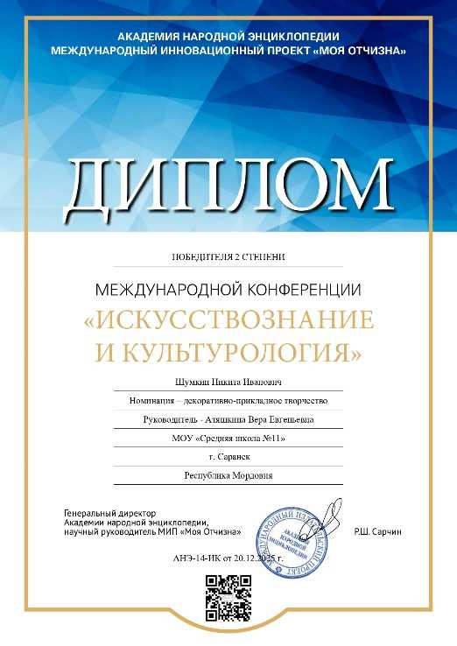


Slide 22
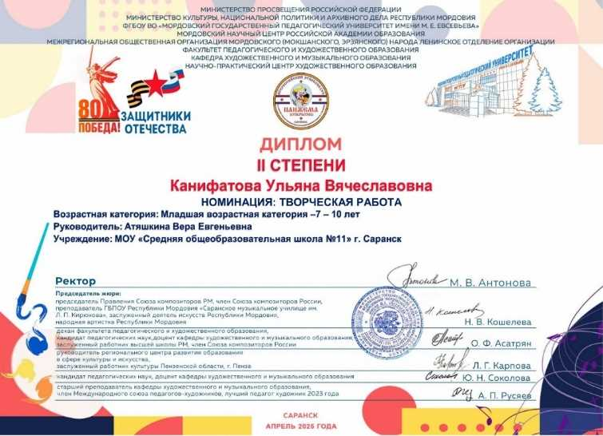
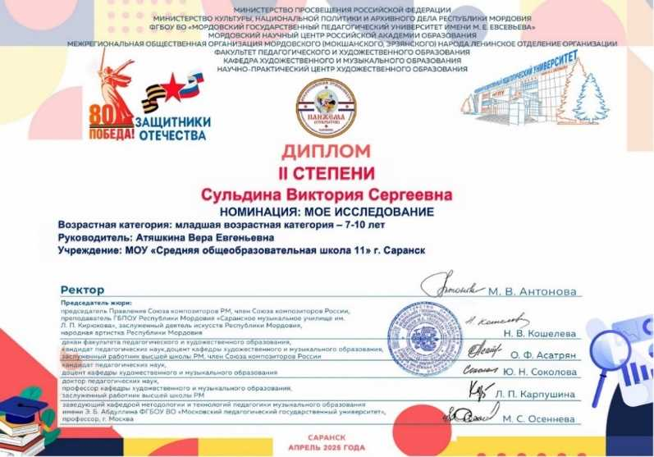
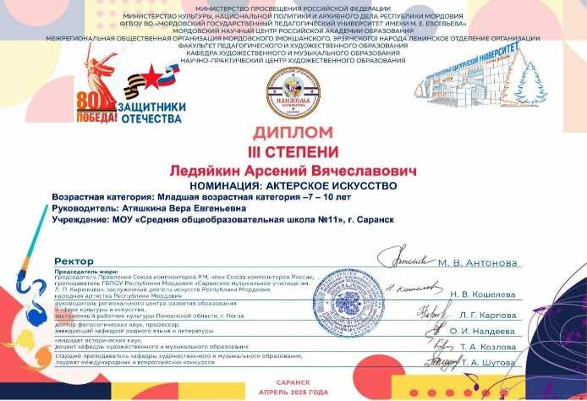


Slide 23
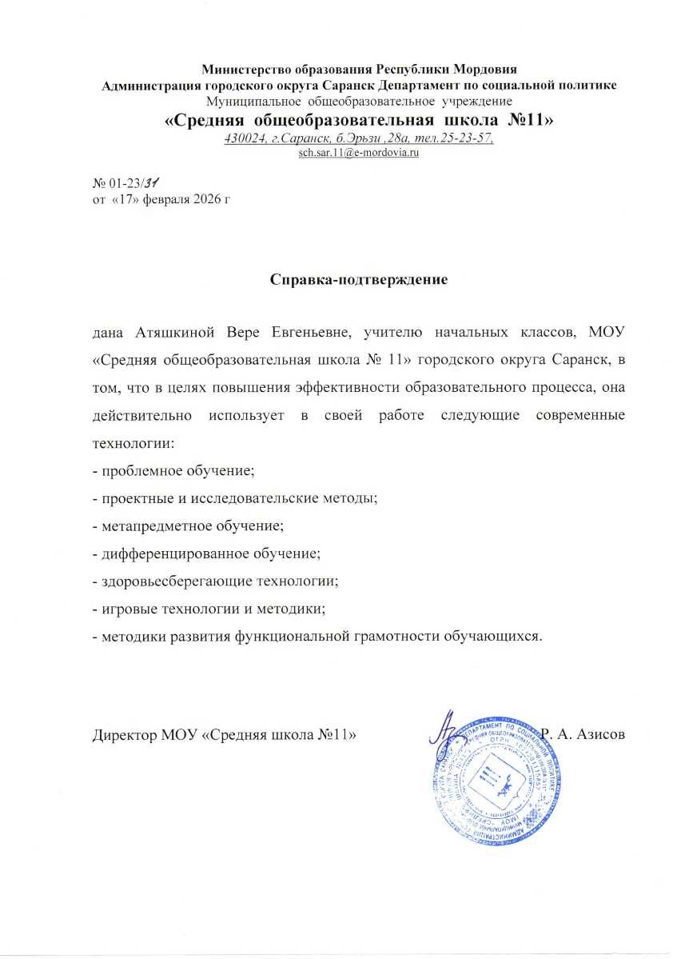
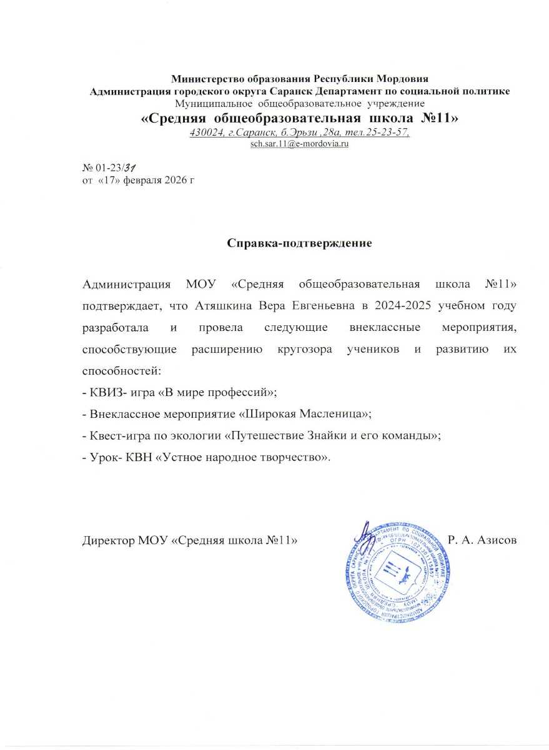
Личный вклад в повышение качества образования, совершенствование методов обучения и воспитания

Slide 24
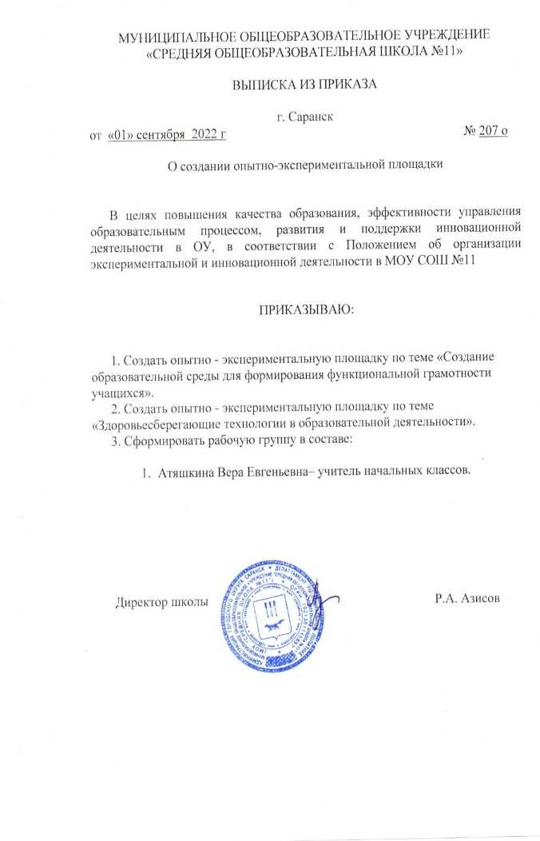
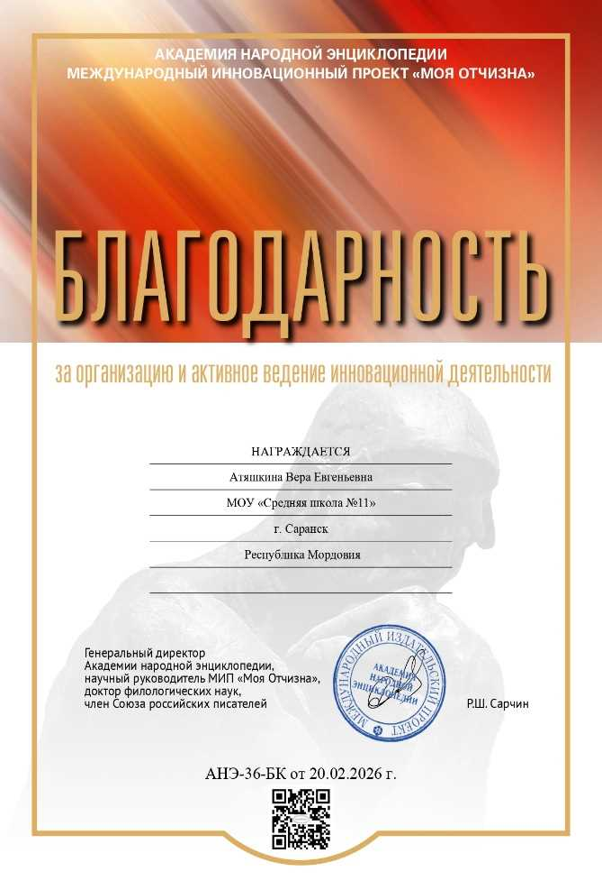
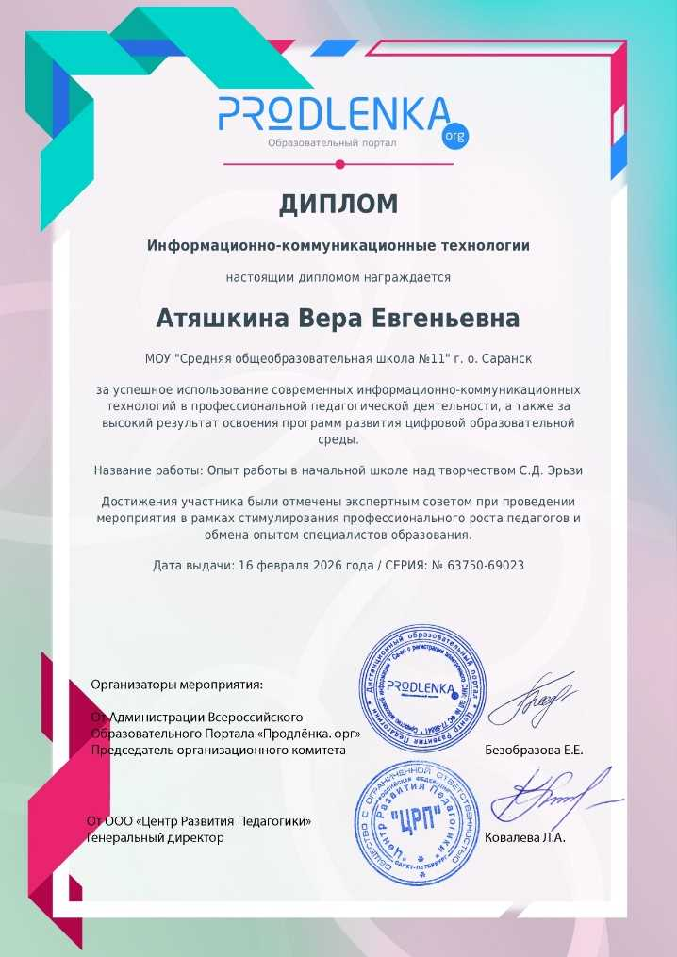

Slide 25
Транслирование в педагогических коллективах опыта практических результатов своей профессиональной деятельности, в том числе экспериментальной и инновационной
Дата | Место | Тема
15.02.2022 | МОУ «СОШ №11» | Открытый урок по математике «Связь между суммой и слагаемыми»
23.03.2023 | МОУ «СОШ №11» | Открытый урок по литературному чтению: Э.Э Мошковская «Я маму мою обидел»
25.04.2024 | МОУ «СОШ №11» | Открытое занятие по курсу внеурочной деятельности «В мире профессий»
20.02.2025 | МОУ «СОШ №11» | Открытый урок по русскому языку «Обобщение знаний по теме «Местоимение»»

Slide 26
Дата | Название мероприятия | Место проведения | Тема
08.04.2025 | Школьный педагогический совет | МОУ «СОШ №11» | Выступление с докладом : «Организация профориентационной работы с младшими школьниками»
09.10.2025 | Городской семинар «Кладовая идей: лучшие практики и методические находки для начальной школы» | МУ «Информационно- методический центр» Муниципальный | Выступление на тему: «Лэпбук – современное средство обучения учащихся младшего школьного возраста»
26.01.2026 | Республиканская конференция «Ленинград. Блокада. Память» | ГБУ ДПО РМ «ЦНППМ «ПЕДАГОГ 13.РУ» Республиканский | Проведение мастер- класса на тему: «Работа в начальной школе по теме: «Блокада Ленинграда»

Slide 27
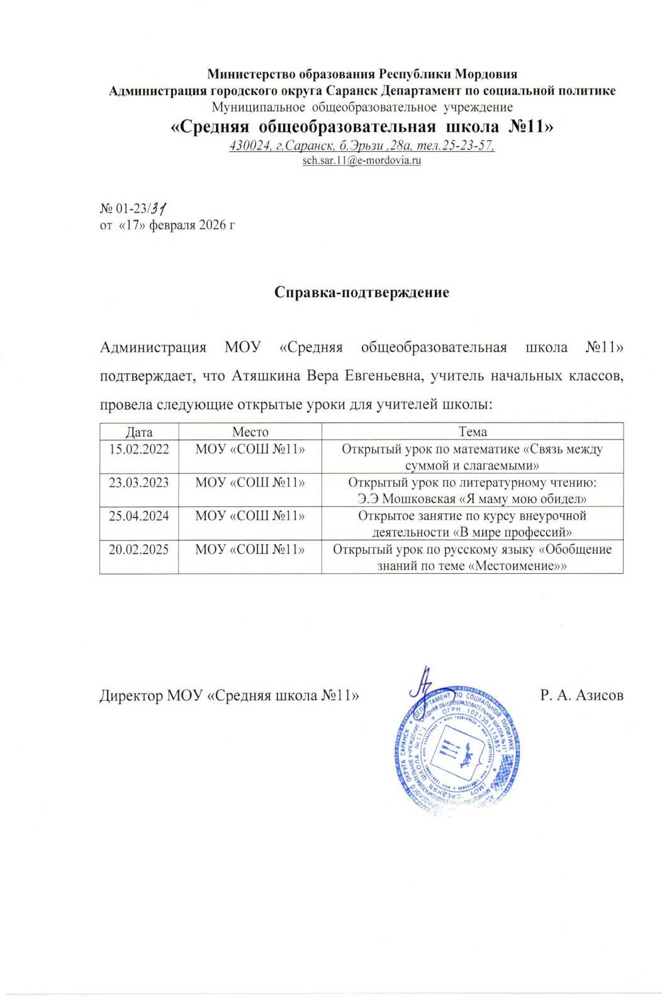
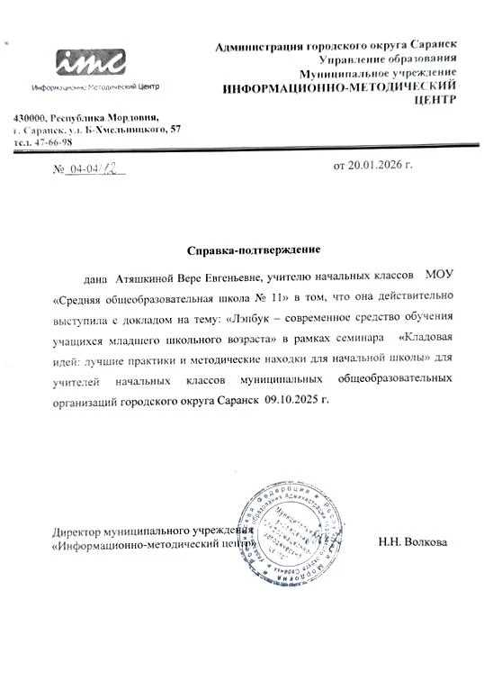

Slide 28
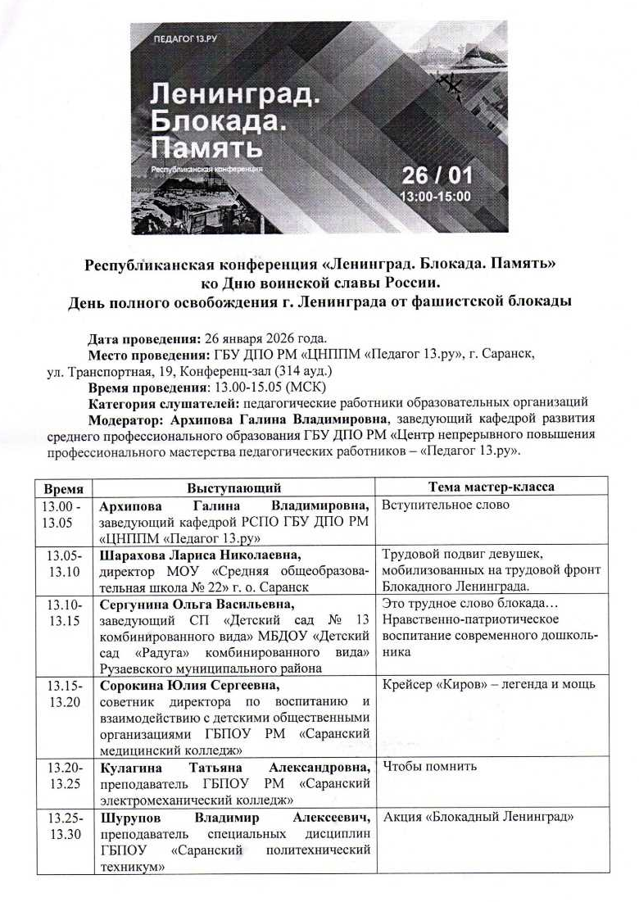
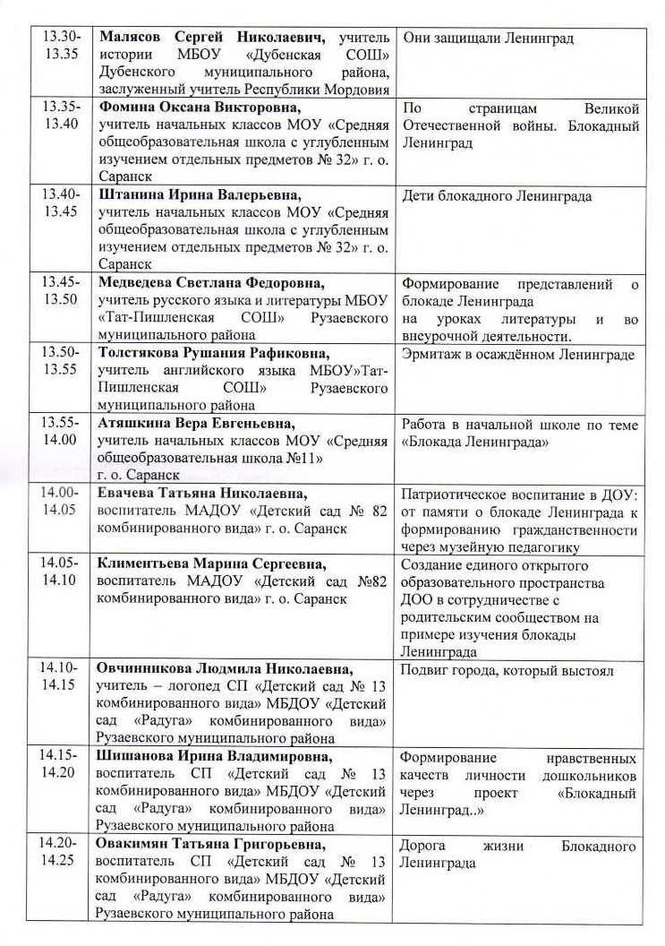


Slide 29
Активное участие в работе методических объединений педагогических работников организаций разных уровней
Дата | Форма деятельности методического объединения | Формат участия
29.03.2022 | Заседание школьного методического объединения | Выступление с докладом : «Опыт по созданию совместной, продуктивной и творческой деятельности»
06.11.2023 | Заседание школьного методического объединения | Выступление с докладом : «Организация проектной деятельности в начальной школе».
05.12.2025 | Заседание школьного методического объединения | Выступление с докладом : «Формирование функциональной грамотности в начальной школе»
29.01.2026 | Муниципальный конкурс проектов и учебно-исследовательских работ «Ярмарка идей» | Член жюри
17.01.2026 | Образовательный центр ПедагогиУм | Эксперт конкурсных мероприятий

Slide 30
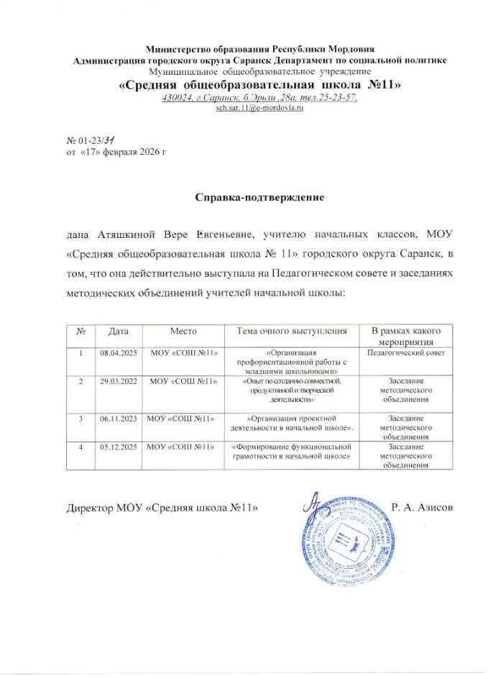
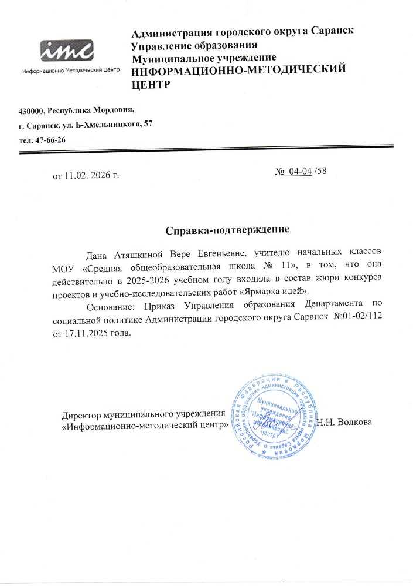


Slide 31



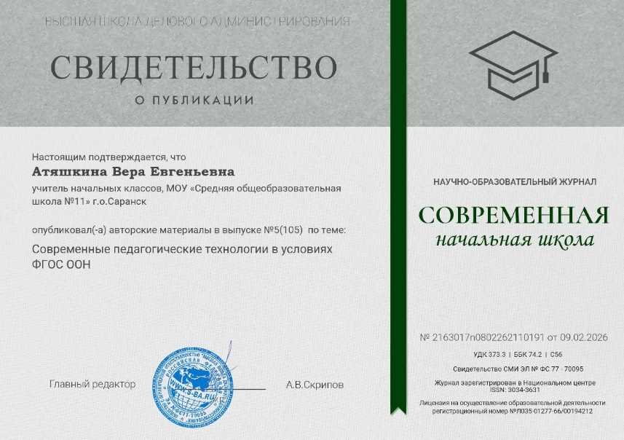
Активное участие в разработке программно-методического сопровождения образовательного процесса

Slide 32
Активное участие в профессиональных конкурсах
Дата | Название конкурса | Достижение
02.03.2021 | II Всероссийский конкурс педагогических идей «Педагогика- ключ к открытиям» | 2 место
30.03.2022 | Муниципальный конкурс «Ярмарка учебно-методических инноваций» | Участник
15.06.2024 | Республиканский конкурс «Новое в образовании-2024» | Участник
12.02.2026 | II Международный конкурс педагогических идей «Педагог XXI века: современные подходы к профессиональной деятельности» | 2 место
16.02.2026 | Всероссийский педагогический фестиваль развития культурно-досуговой деятельности в образовательных учреждениях «Культурный фонд» | 1 место
19.02.2026 | Международная конференция «Педагогика и психология» | 2 место

Slide 33
